Slide 1
«Excel. Основные понятия»
Выполнил студент 19-САИ:
Поздняков С.А.

Slide 2

Электронные таблицы или
Табличные процессоры – это прикладные программы, предназначенные для работы с числами (данными) представленные в табличной форме

Slide 3
Возможности табличных процессоров: ввод и редактирование данных; вычисления по формулам; оформление таблиц, отчетов; сортировка данных; отбор данных по условию; построение графиков и диаграмм; печать итоговых документов.

Slide 4
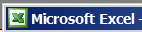
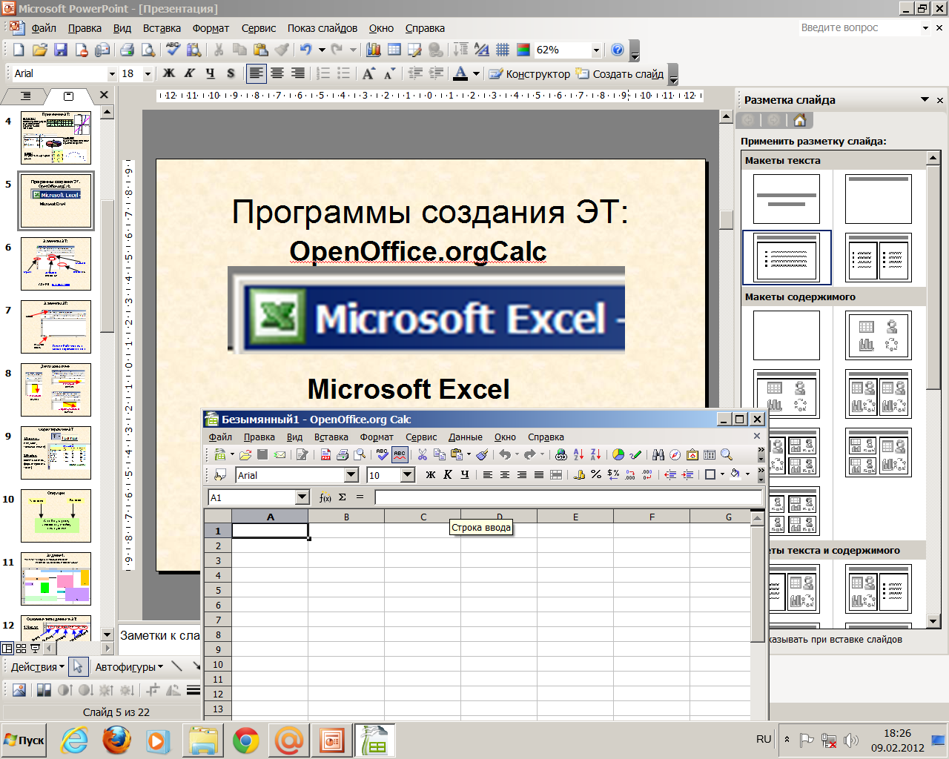
Программы создания ЭТ:
Microsoft Excel
OpenOffice.orgCalc

Slide 5
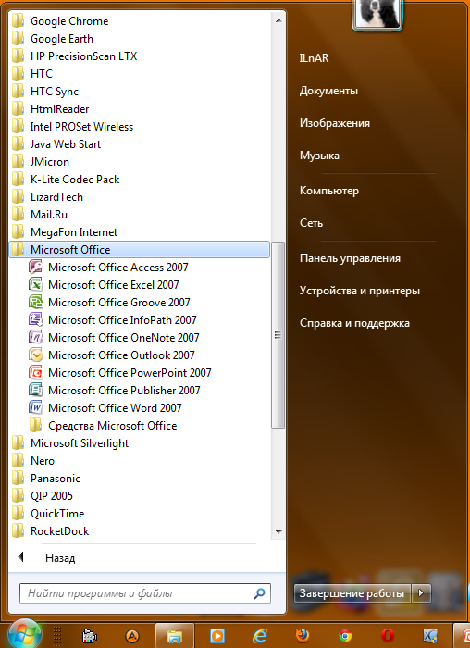

Для запуска программы
Microsoft Office Excel
Пуск →
Все программы→
Microsoft Office →
Microsoft Office Excel

Slide 6
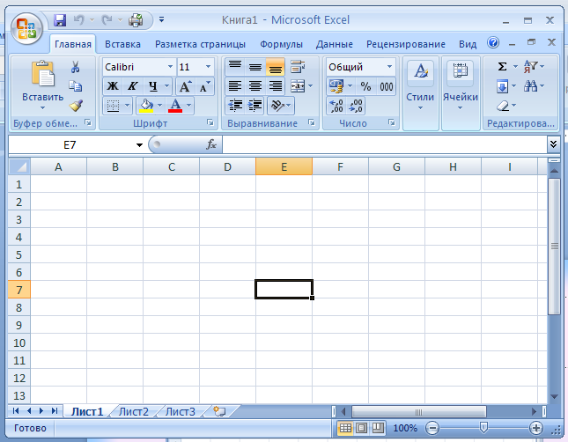
Вид окна MS Excel
Кнопка «Office»
Кнопки управления окном
Строка Заголовка
Заголовок
Строка Меню
Панели инструментов
Строка состояния
Рабочая область

Slide 7
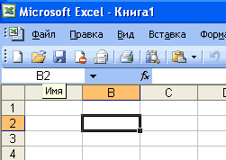
Ячейка — место пересечения столбца и строки.
Ячейка, с которой производятся какие-то действия, выделяется рамкой и называется активной.
Каждая ячейка таблицы имеет свой собственный адрес.
Адрес ячейки электронной таблицы составляется из заголовка столбца и заголовка строки, например: Al, B5, E7

Slide 8
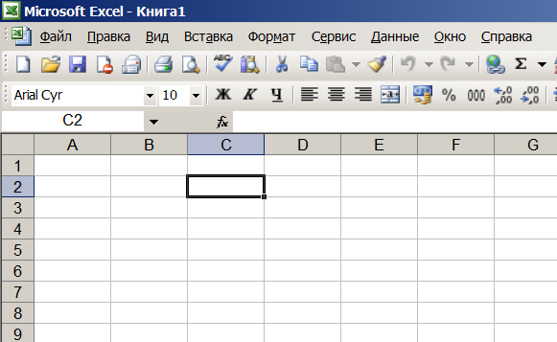
Элементы ЭТ:
Столбец
Строка
Ячейка Е6
Активная ячейка С2
С2 и Е6 – адрес ячеек

Slide 9
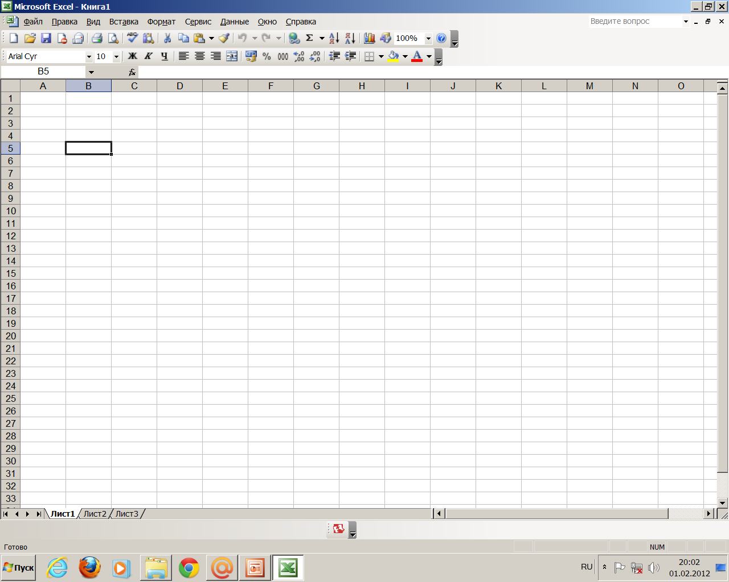
Элементы ЭТ:
Книги
Рабочие
листы
Книги и Рабочие листы
можно переименовывать

Slide 10
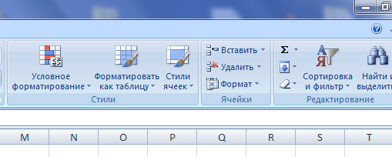
Основные операции над элементами ЭТ
Основные операции с элементами ЭТ
это удаление и вставка.
Эти команды находятся в меню Ячейки , которые
позволяют: Вставить ячейки, строку, столбец, лист;
  Удалить ячейки, строку, столбец, лист;

Slide 11
Основными информационными объектами, обрабатываемыми электронной таблицей, являются следующие типы данных:
Формула
Текст
Число
символы
Звук и рисунок в ячейку ввести нельзя

Slide 12
С числами в электронной таблице можно осуществлять различные математические действия (сложение, умножение, вычитание, деление, вычисление среднего арифметического, вычисление максимального/минимального значения и др.).

Slide 13
Текст – это совокупность символов, используемая для оформления таблицы (заголовки, пояснения и т.д.).

Slide 14
Формулой является выражение, задающее указание для математических вычислений.

Slide 15
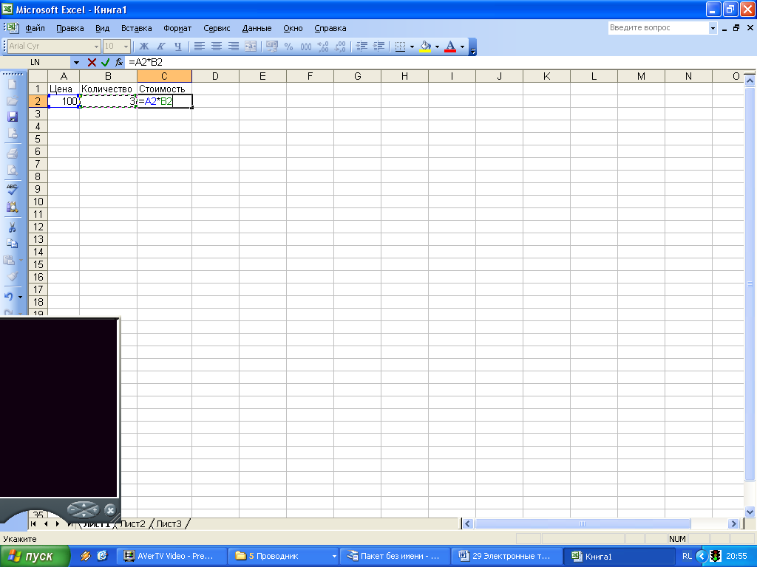
Запись формул
Чтобы определить стоимость товара в ячейке С2 следует в эту ячейку,
Ввести знак «=»,
Щелкнуть мышкой на адресе ячейки A2
Поставить знак умножения (*).
Щелкнуть мышкой на адресе ячейки В2
Ввод формулы завершается нажатием клавиши [Enter], после чего в ячейке появляется результат вычислений.

Slide 16
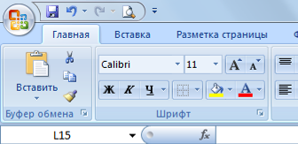
Форматирование ячеек
Для форматирования данных в таблице используются команды раздела меню Шрифт, которые позволяют:
  изменять тип используемых шрифтов;
  изменять цвет текста;
  задавать размер текста;
  заливать ячейки цветом.

Slide 17
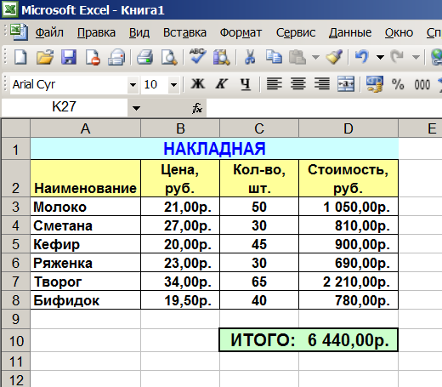
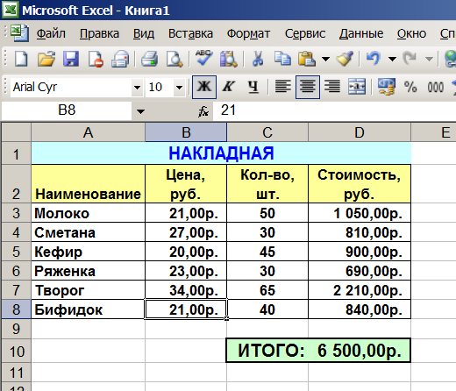
Отличие ЭТ от таблиц на бумаге:
Изменилась цена,
поэтому изменились Стоимость и ИТОГО (АВТОМАТИЧЕСКИ)
ВЫВОД: ЭТ может постоянно меняться.

Slide 18
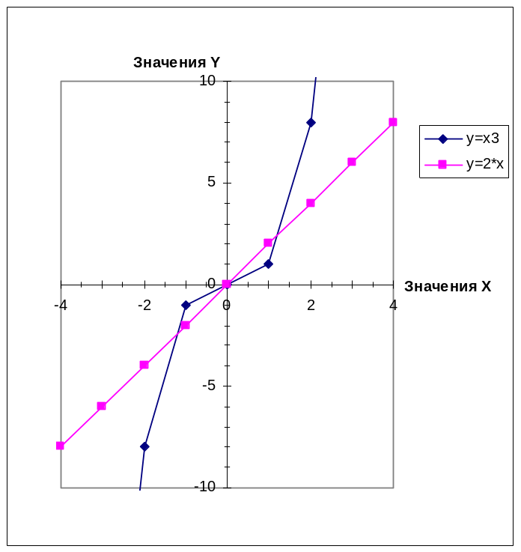
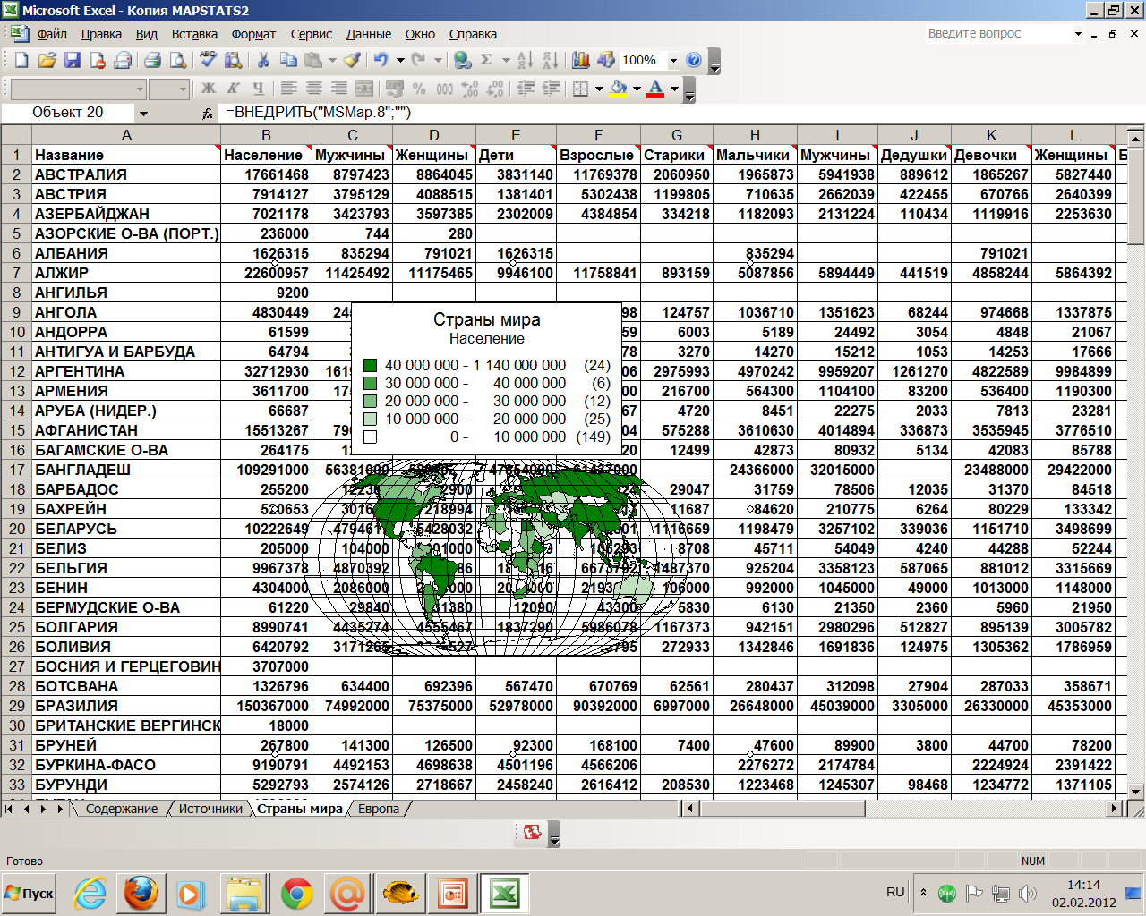
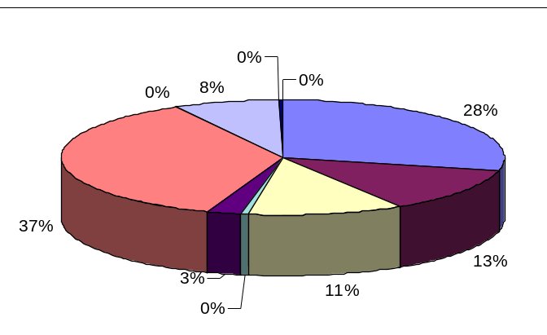
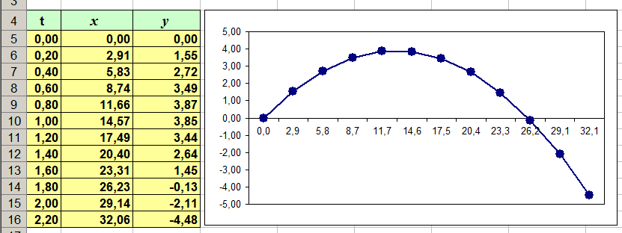
Применение ЭТ:
Математика:
Для построения графика функции сначала строится таблица значений.
x | -4 | -3 | -2 | -1 | 0 | 1 | 2 | 3 | 4
y=x³ | -64 | -27 | -8 | -1 | 0 | 1 | 8 | 27 | 64
y=2*x | -8 | -6 | -4 | -2 | 0 | 2 | 4 | 6 | 8
География:
По статистическим данным строится диаграмма.
Физика:
Результаты лабораторной работы.

